Slide 1
アーバンデータチャレンジ2019
和歌山ローカルナレッジ
《様々な活動主体による地域情報化》 地域を知り、共有すれば、心が動く。
上仲 輝幸
株式会社 紀伊民報 マルチメディア事業部
〒646-8660 和歌山県田辺市秋津町100
TEL.0739-26-7171 FAX.0739-81-7181
e-mail：t-kmnk@agara.co.jp

Slide 2
和歌山ローカルナレッジとは
●和歌山県におけるオープンデータの取り組みと、和歌山大学がきっかけで広がった LocalWikiやOSMを活用した、マッピングパーティーやシビックテックの活動。
●自治体や学校、さまざまな組織や企業、住民などが連携して、地域の歴史や文化、 地理、産業、観光資源などを集約し、共有財産とする。
●紀伊民報のホームページ更新システム「ｅメイド」を通して、WEBサイトや印刷物で 見える化。ソーシャルメディアなどを活用し、情報流通の促進をする。
●さまざまな立場や多世代との交流活動を通じて、情報を共有し、地域課題の解決に 取り組み、昔を知り、今に合った地域コミュニティーの再構築が最大の目的。
LocalWiki
ホームページ 印刷物
ホームページ 印刷物 制作システム
OpenStreetMap
CSV
オープンデータ

Slide 3
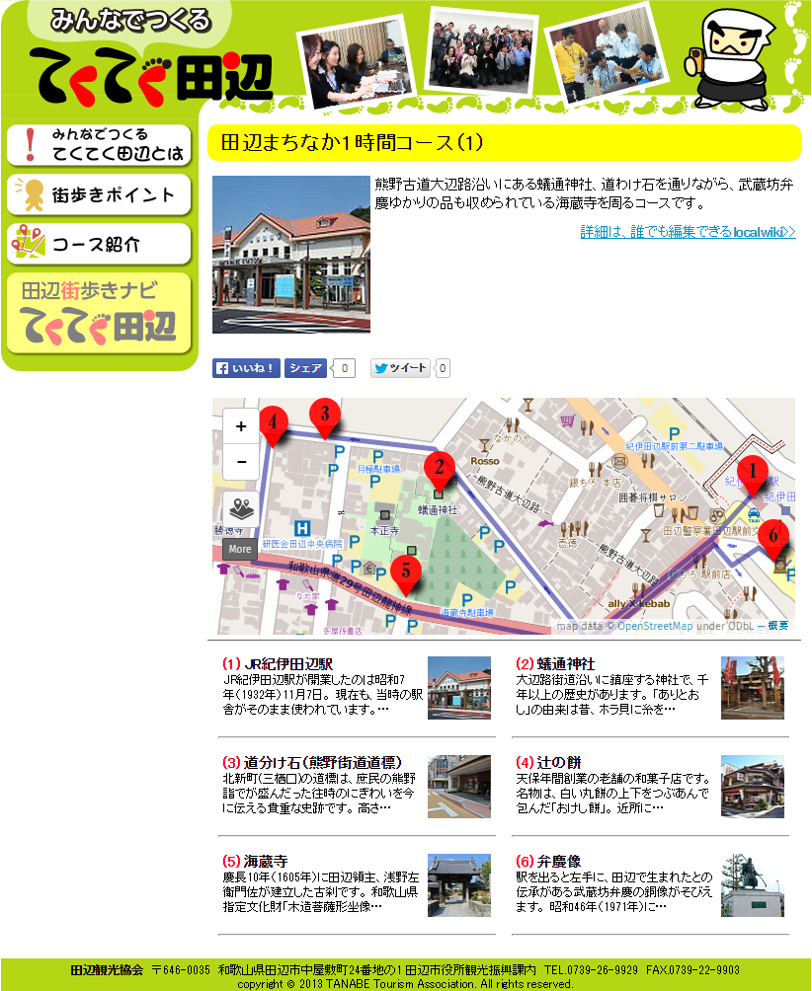
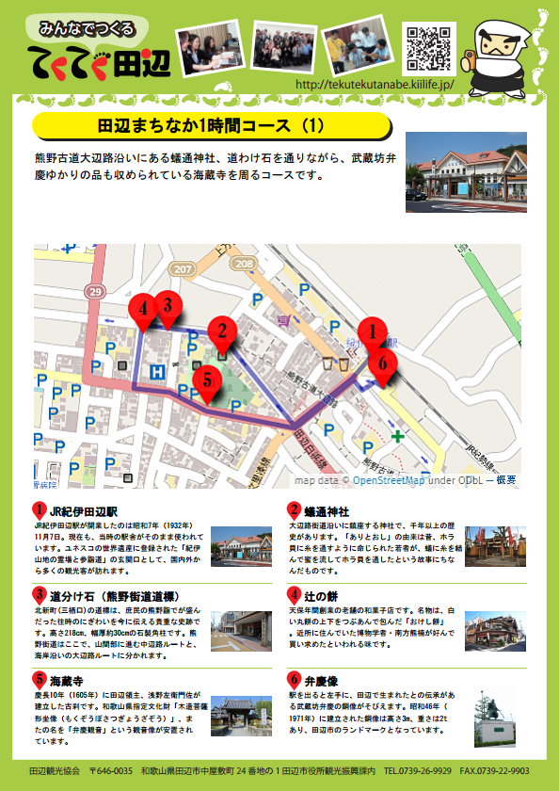
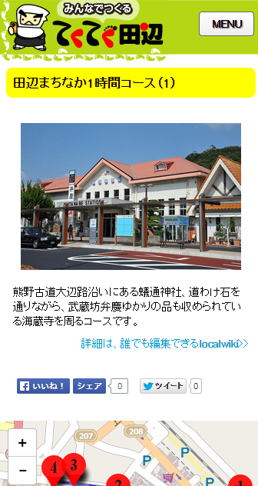
ホームページ更新システム「ｅメイド」
●eメイドは、ホームページや印刷物を制作する紀伊民報のシステム。
●さまざまAPIのサービスや、CSVからもインプットとアウトプットが可能。
和歌山ローカルナレッジでは、下記を使用して、情報流通の促進を図る
●LocalWikiからAPIで情報を取得し、WEBサイトや印刷物を生成する仕組み
●CSVデータから、WEBサイトを生成する仕組み
WEBサイト
印刷物（PDF）
CC BYライセンス (二次利用、再配布が自由)

Slide 4
アーバンデータチャレンジ2019の活動紹介
UDC和歌山実行委員会では、継続した活動を原則とした、 地域情報化の取り組みをしました。
●450年余りの歴史をもつ田辺祭を情報化 【和歌山大学主体】
●串本古座高校CGS部 ２０２０年 ワーケーションマッピング 【上仲（紀伊民報）主体】
リンク集：http://wlk.civic.style/udc2019/

Slide 5
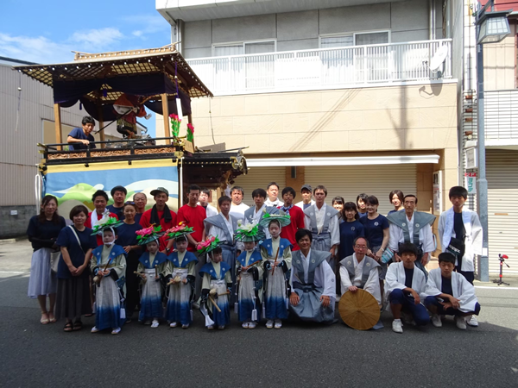
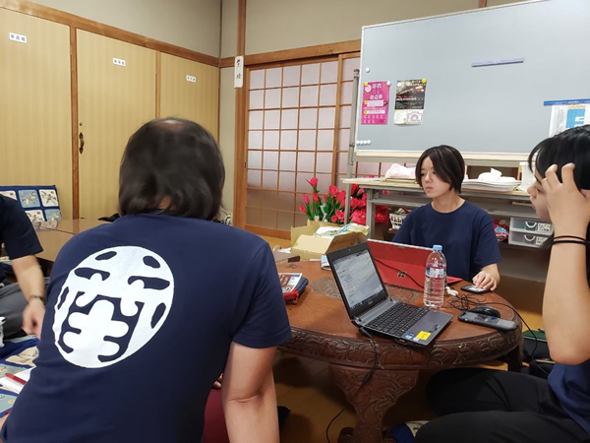
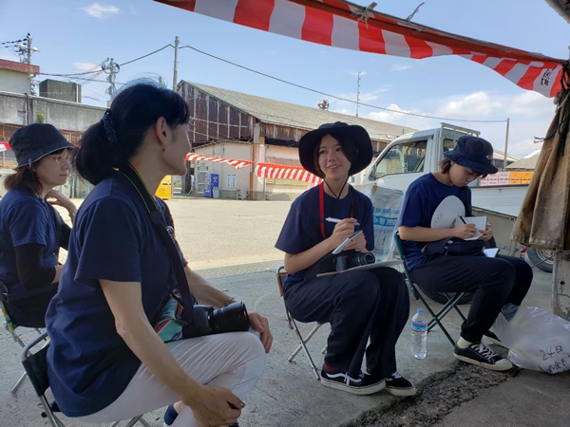
「田辺祭を世界に発信！」～OSMとLoacalWikiを活用した、地域資源の発掘と情報発信によるリーダー育成事業～
●LocalWikiを活用した取り組み【和歌山大学主体】
【活動内容】
450年余りの歴史をもつ田辺祭に、和歌山大学生と
地元の高校が参加。
住民らの手伝いをしながら祭りの歴史や行事などを調べ、LocalWikiとOSMにまとめる。
本活動の成果は、紀伊民報が開発したLoacalWikiやOSMにあるデータを、APIを使ってWebサイトや印刷物に出力するシステムを使って、UDC提出作品とする。
【目的】
活動を通して、持続可能な社会を
担うリーダーの育成を行うとともに、
その成果を通じて地元愛の醸成を
行うことが主たる目的。

Slide 6
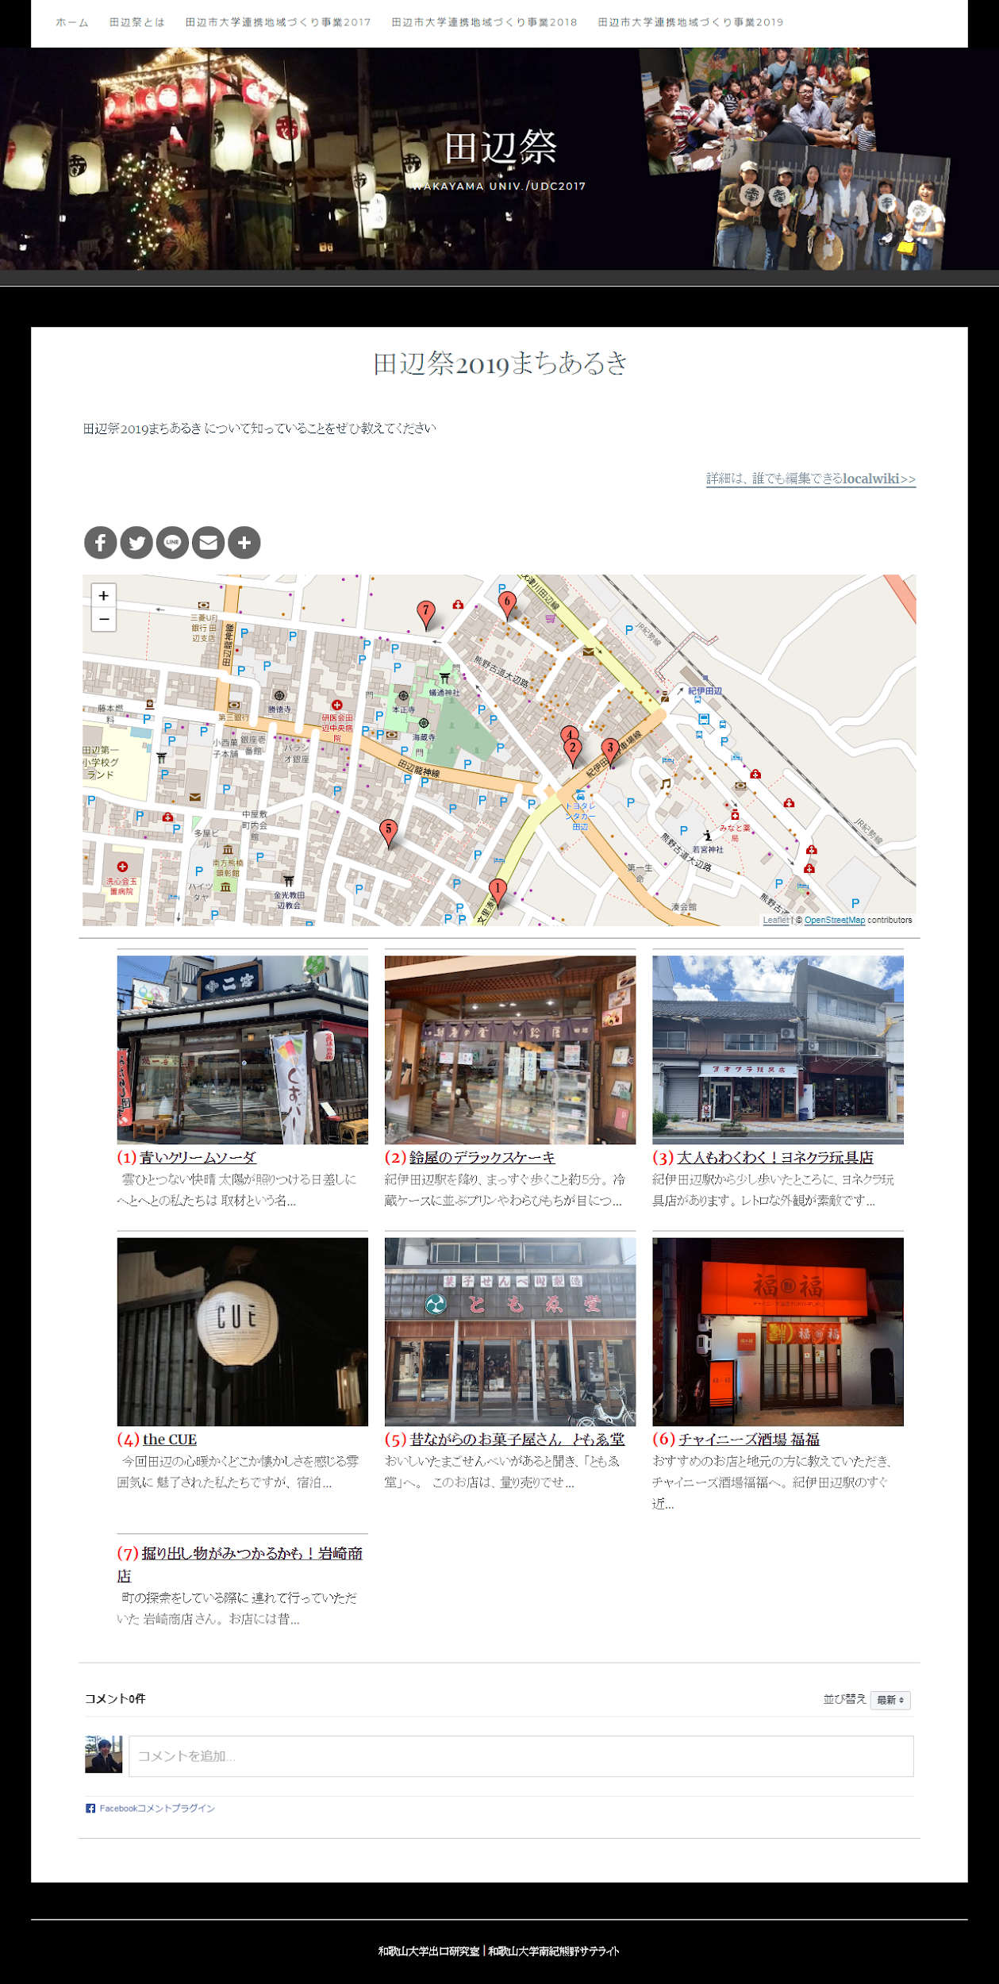
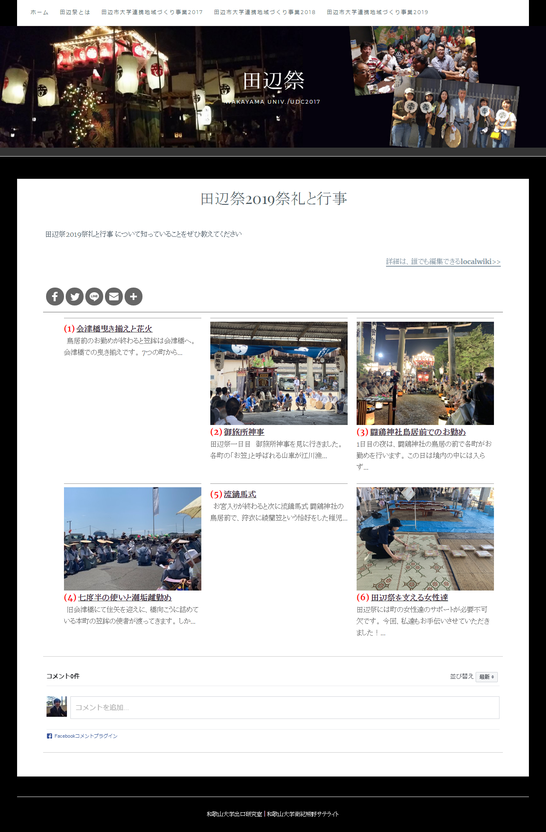
「田辺祭を世界に発信！」～OSMとLoacalWikiを活用した、地域資源の発掘と情報発信によるリーダー育成事業～
●LocalWikiを活用した取り組み【和歌山大学主体】
【開催日時・場所】 2019/7/24・25 田辺市街地
【主催・共催・後援】 主催：和歌山大学出口研究室、 和歌山大学 南紀熊野サテライト
協力：UDC和歌山実行委員会
【参加者数】
23名：和歌山大学生3名、 和歌山大学教職員3名、 神島高校学生15名、 神島高校高校教諭1名 新聞社1名
【ホームページ】
http://wutm.civic.style

Slide 7
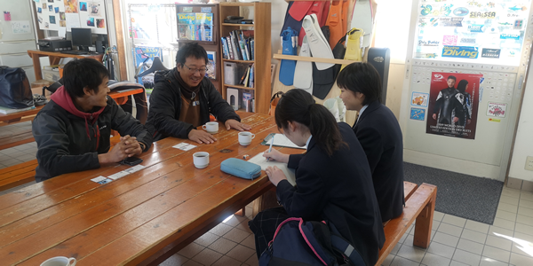
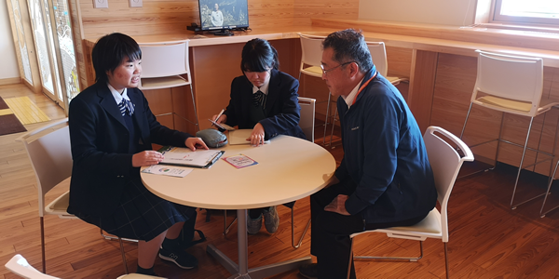
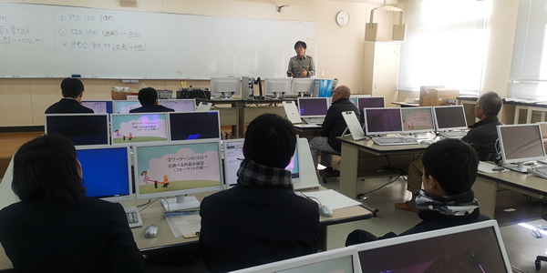
串本古座高校ＣＧＳ部 ワーケーションマッピング
●LocalWikiを活用した取り組み【上仲（紀伊民報）主体】
【活動内容】
和歌山県は休暇を兼ねてリモートワークを行う労働形態「ワーケーション」の先進地域。仕事をする上で必要なWi-Fiや電源を利用できるスポットとして考えられる飲食店やフリースペース、ダイビングショップなどを取材。紀伊民報が開発したLoacalWikiやOSMにあるデータをWebサイトや印刷物に出力するシステムを使ってUDC提出作品とする。 また、オープンデータとしても同サイトで公開する。
【目的】
串本古座高校CGS（地域包括的支援）部は、地域の魅力と課題を知り、その課題解決や地域活性化のために考えて行動する人材、地域の良さを発信できる人材となることを目的に日々活動に取り組んでいる。今回のマッピングパーティーでは、串本町内の飲食店やダイビングショップ、公共施設などで、Wi-Fi環境や電源が使えるかどうか等を確認して、ワーケーションができる観光地として、串本町をPRするという目的で実施した。また、外国人に対応する施設やキャッシュレス決済できる場所についても、どのくらいあるかを調べ発信することも目的とする。

Slide 8
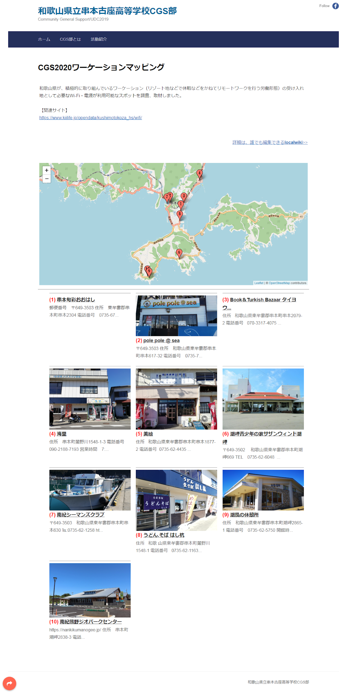
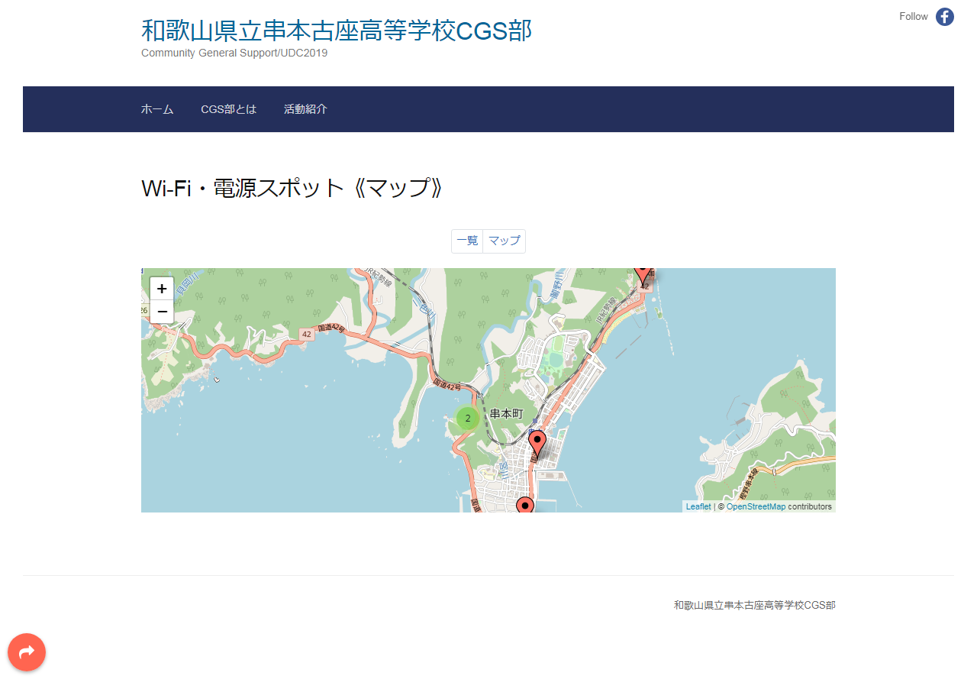
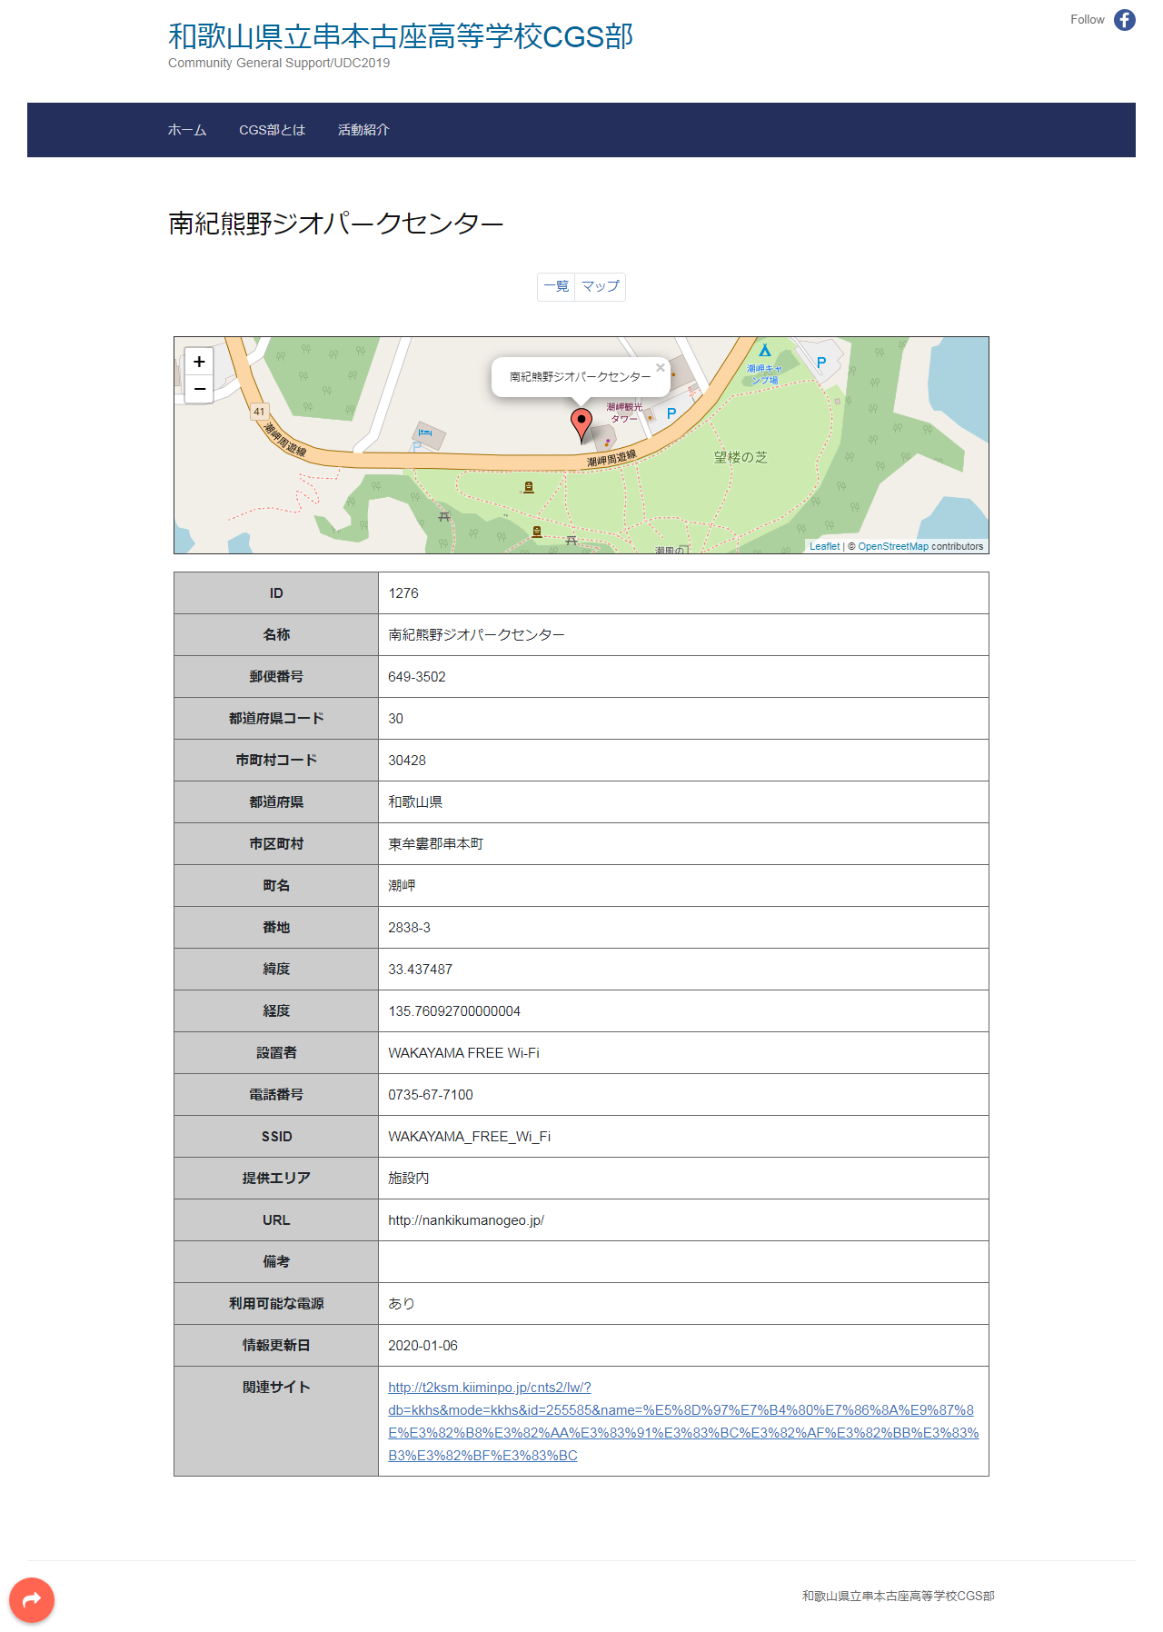
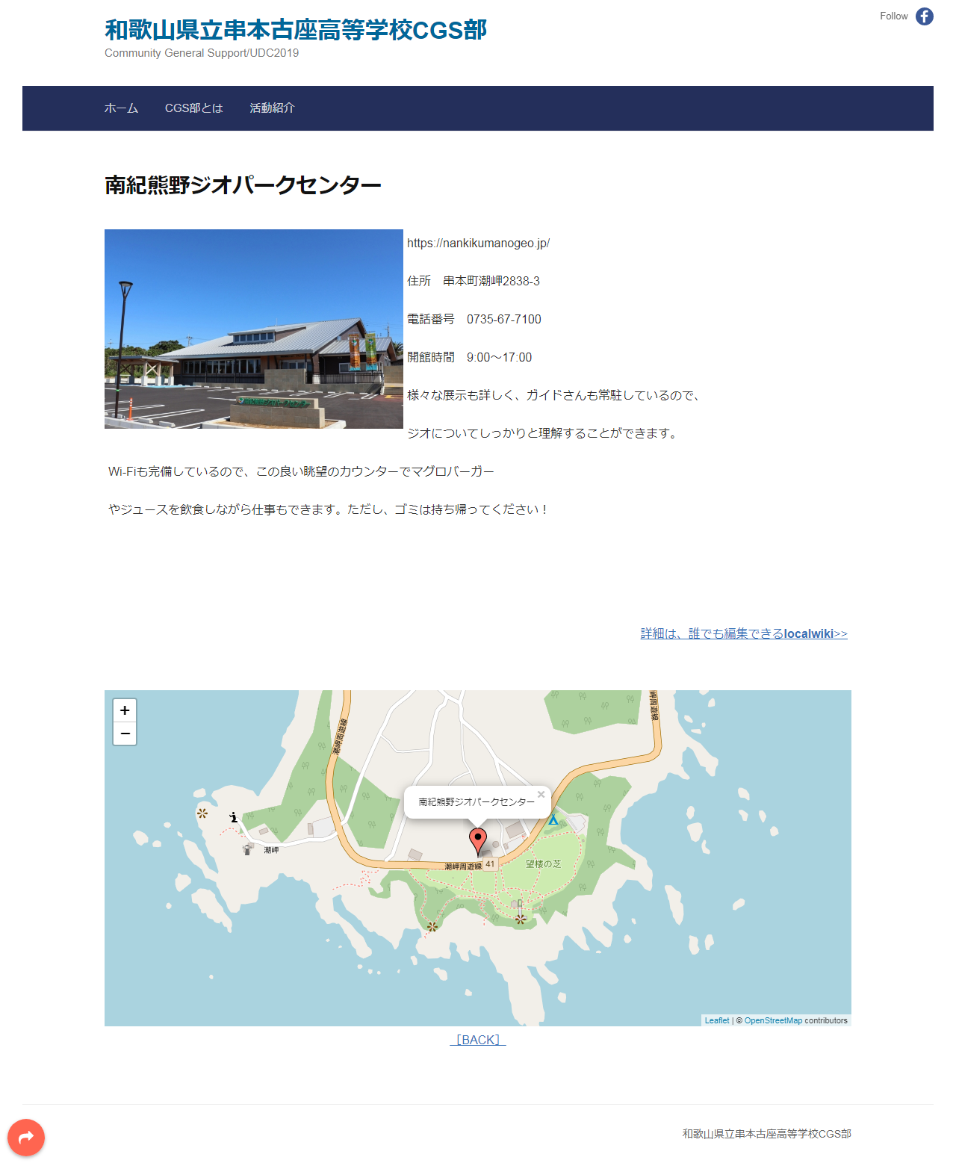
串本古座高校ＣＧＳ部 ワーケーションマッピング
●LocalWikiを活用した取り組み【上仲（紀伊民報）主体】
【開催日時・場所】 2020/1/6 串本町内
【主催・共催・後援】 主催：串本古座高校ＣＧＳ部
協力：串本町役場、 UDC和歌山実行委員会
【参加者数】
12名：串本古座高校学生7名、
高校教諭2名、 コーディネイター1名、 串本町役場1名、 新聞社1名
【ホームページ】
https://kkhs.civic.style/

Slide 9
目的は違っても、共通の取り組み
地域活性化という共通の目的があっても、それぞれの状況や立場によって、 目的は異なる。
人（住民・組織）
目的
学校
教育
郷土愛の育み
観光協会
地域活性化
LocalWiki
情報の集約と発信
少子化対策
観光推進
商工会議所
自治体
防災
NPO
地産地消
企業
高齢者対策
地域メディア
ビジネス
LocalWikiを活用することで、それぞれの目的を達成

Slide 10
和歌山ローカルナレッジが考えるシビックテック
●人と情報をつなぐ
●情報と情報をつなぐ
●人と人をつなぐ
情報を共有すれば、心が動く
和歌山ローカルナレッジが考えるシビックテックは、
技術の前に「つなぐ」ことがスタートライン。

